Slide 1
Программирование на Python
Лекция 4
Базовая форма цикла
Работа со строками

Slide 2
Повторение

Slide 3
Циклы и итерации

Slide 4
Повторяющиеся шаги
n = 5
Программа:
n = 5
while n > 0 :
print (n)
n = n – 1
print ('Blastoff!‘)
print (n)
Результат:
5
4
3
2
1
Blastoff!
0
Нет
n > 0 ?
Да
print (n)
n = n -1
print ('Blastoff‘)
Циклы (повторяющиеся шаги) имеют итерационные переменные, которые изменяются при каждом выполнении цикла. Часто итерационные переменные поочередно принимают значения числовой последовательности.

Slide 5
Бесконечный цикл
n = 5
Нет
Да
n = 5
while n > 0 :
print ('Lather’)
print ('Rinse‘)
print ('Dry off!‘)
n > 0 ?
print 'Lather'
print 'Rinse'
Где ошибка в этом цикле?
print 'Dry off!'

Slide 6
Другой цикл
n = 0
Нет
n > 0 ?
Да
print 'Намылить'
n = 0
while n > 0 :
print ('Намылить’)
print ('Смыть')
print ('Высушить!')
print 'Смыть'
print 'Высушить!'
Что делает этот цикл?

Slide 7
Выход из цикла
Инструкция break завершает текущий цикл и переходит к строке, непосредственно следующей за циклом
Это похоже на тестирование цикла, которое может произойти в любой его части
while True :
line = input('> ')
if line == 'done' :
break
print (line)
print ('Done!')
>>> hello there
hello there
>>> finished
finished
>>> done
Done!

Slide 8
Выход из цикла
Инструкция break завершает текущий цикл и переходит к строке, непосредственно следующей за циклом
Это похоже на тестирование цикла, которое может произойти в любой его части
while True :
line = input('> ')
if line == 'done' :
break
print (line)
print ('Done!')
>>> hello there
hello there
>>> finished
finished
>>> done
Done!

Slide 9
Нет
Верно ?
Да
....
while True :
line = input('> ')
if line == 'done' :
break
print(line)
print('Done!')
break
...
print ('Done‘)

Slide 10
Завершение итерации с помощью инструкции continue
Инструкция continue завершает текущую итерацию, переходит к началу цикла и выполняет другую итерацию
while True :
line = input('> ')
if line[0] == '#' :
continue
if line == 'done' :
break
print (line)
print ('Done!')
>>> hello there
hello there
>>> # don't print this
>>> print this!
print this!
>>> done
Done!

Slide 11
Завершение итерации с помощью инструкции continue
Инструкция continue завершает текущую итерацию, переходит к началу цикла и выполняет другую итерацию
while True :
line = input('> ')
if line[0] == '#' :
continue
if line == 'done' :
break
print (line)
print ('Done!')
>>> hello there
hello there
>>> # don't print this
>>> print this!
print this!
>>> done
Done!

Slide 12
while True :
line = input('> ')
if line[0] == '#' :
continue
if line == 'done' :
break
print (line)
print ('Done!')
Нет
Верно?
Да
....
continue
...
print 'Done'

Slide 13
Шаблоны циклов

Slide 14
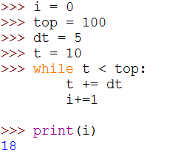
Циклы подсчета
Чтобы посчитать, сколько раз выполняется цикл, необходимо задать переменную подсчета, исходное значение которой равно 0. При каждом выполнении цикла к этой переменной прибавляется единица.

Slide 15
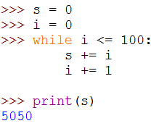
Циклы суммирования
Для прибавления значения, проходящего через цикл, используется переменная суммы, исходное значение которой равно 0. При каждом выполнении цикла очередное значение прибавляется к сумме.

Slide 16
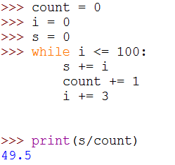
Цикл расчета среднего значения
Для расчета среднего значения необходимо объединить коды подсчета и суммирования и в конце цикла разделить сумму на количество переменных.

Slide 17
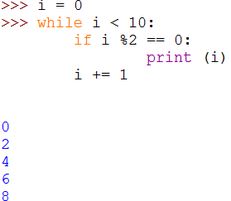
Цикл фильтрации значений
Для нахождения / фильтрации значений используется цикл с инструкцией if.

Slide 18
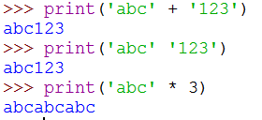
Операции со строками
Некоторые операции применимы к строкам
+ означает “конкатенацию”
* означает “несколько конкатенаций”
Python знает разницу между строкой и числом и в соответствии с этим выполняет все операции

Slide 19
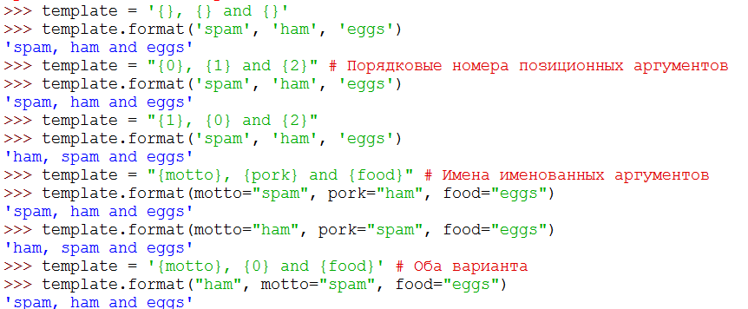
Форматирование строк

Slide 20


Благодарность / Содействие
Данная презентация охраняется авторским правом “Copyright 2010- Charles R. Severance (www.dr-chuck.com) University of Michigan School of Information” open.umich.edu и доступна на условиях лицензии 4.0 “С указанием авторства”. В соответствии с требованием лицензии “С указанием авторства" данный слайд должен присутствовать во всех копиях этого документа. При внесении каких-либо изменений в данный документ вы можете указать свое имя и организацию в список соавторов на этой странице для последующих публикаций.
Первоначальная разработка: Чарльз Северанс, Школа информации Мичиганского университета
Здесь впишите дополнительных авторов и переводчиков...
...

